Slide 1
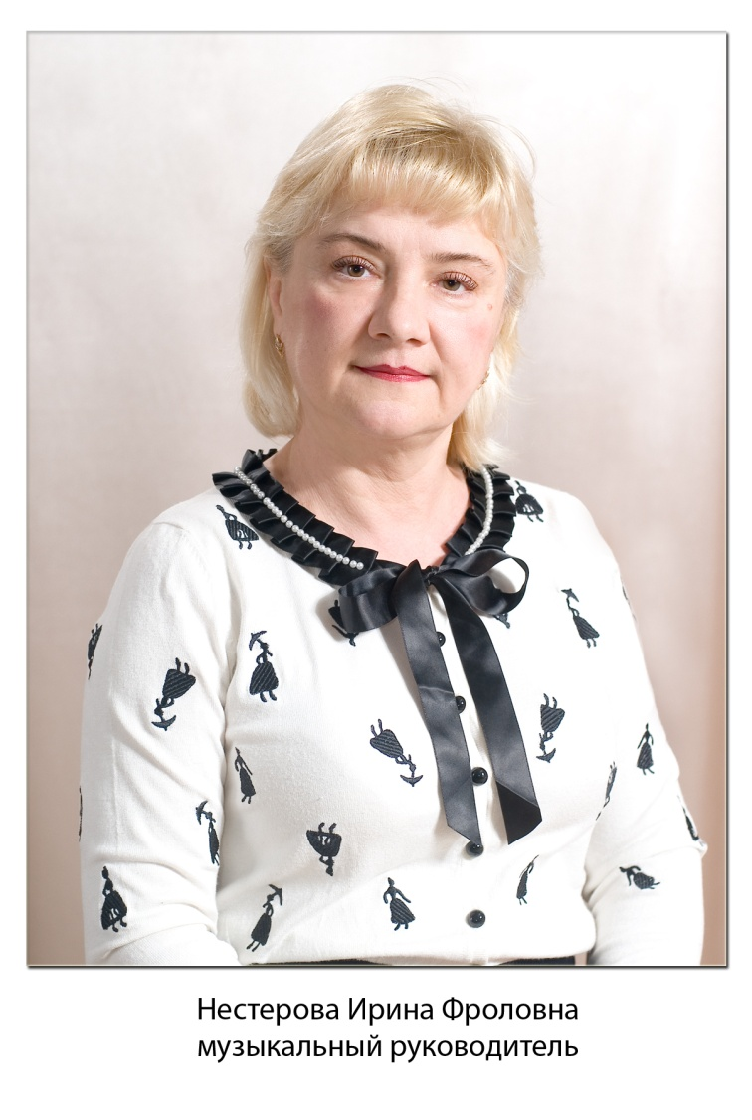
ГДОУ ЦРР дс№89 Красногвардейского района

Slide 2
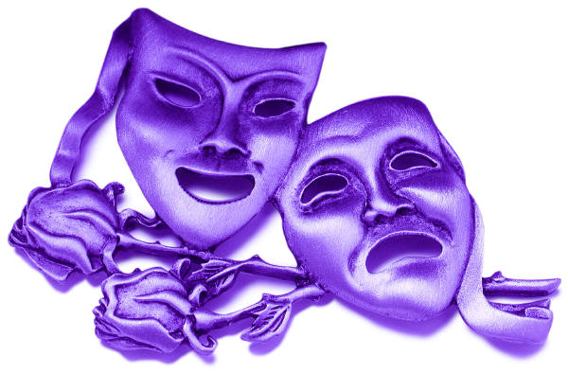
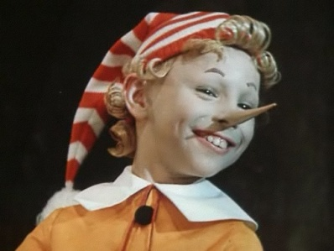
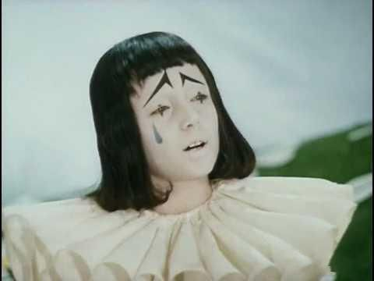
Театрализованная деятельность в дошкольном учреждении.
“Театр – это волшебный мир.
Он дает уроки красоты, морали
и нравственности.
А чем они богаче, тем успешнее
идет развитие духовного мира
детей…”
Задачи:
Развивать произвольное внимание, наблюдательность, находчивость, фантазию, быстроту реакции, инициативность и выдержку, умение согласовывать свое действие с партнером.
Развивать коммуникабельность и умение общаться со взрослыми людьми в различных ситуациях.
Учить действовать на сценической площадке естественно.
Музыкальные спектакли пользуются у детей неизмеримой любовью. Они с удовольствием включаются в происходящее на сцене действие и как актеры-исполнители, и как зрители.
Дети, перевоплощаясь в тот или иной образ, смеются, когда смеются их персонажи; грустят вместе с ними; они чувствуют и думают также как их сказочные герои.

Slide 3
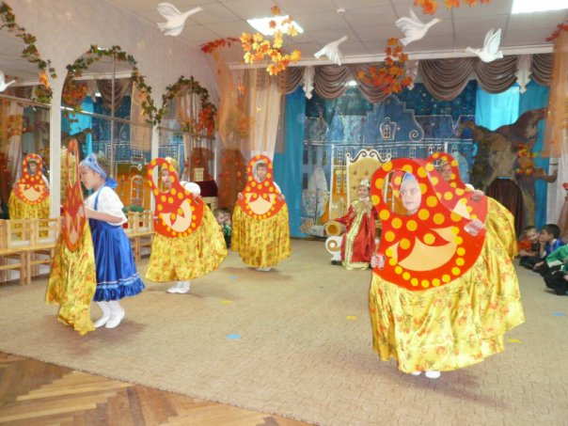
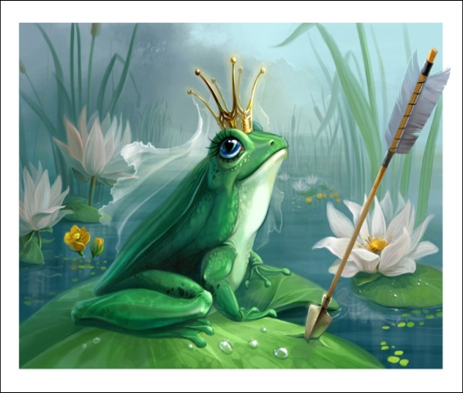
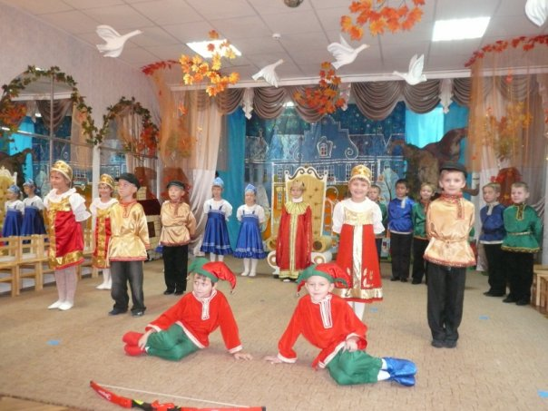
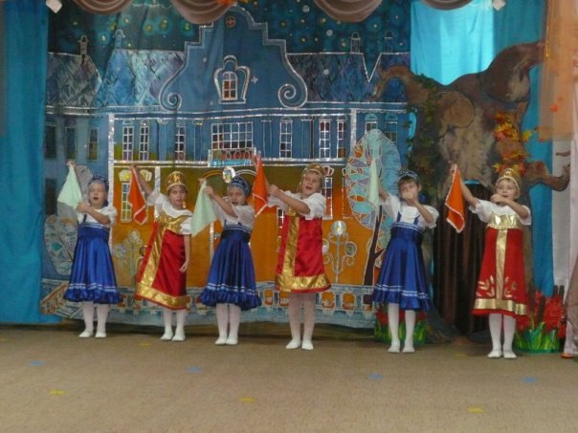
Музыкальный спектакль

Slide 4
Дети, перевоплощаясь в тот или иной образ, смеются, когда смеются их персонажи; грустят вместе с ними; они чувствуют и думают также как их сказочные герои.

Slide 5
Задачи:
Развивать произвольное внимание, наблюдательность, находчивость, фантазию, быстроту реакции, инициативность и выдержку, умение согласовывать свое действие с партнером.
Развивать коммуникабельность и умение общаться со взрослыми людьми в различных ситуациях.
Учить действовать на сценической площадке естественно.

